Slide 1
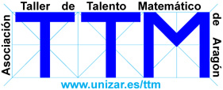
Arquímedes y su cuchilla de zapatero
Antonio M. Oller Marcén
Centro Universitario de la Defensa de Zaragoza
oller@unizar.es
Taller de Talento Matemático
26 – 04 – 2013
Bachillerato

Slide 2
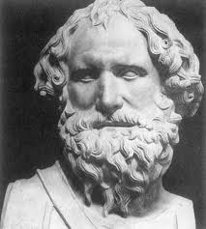
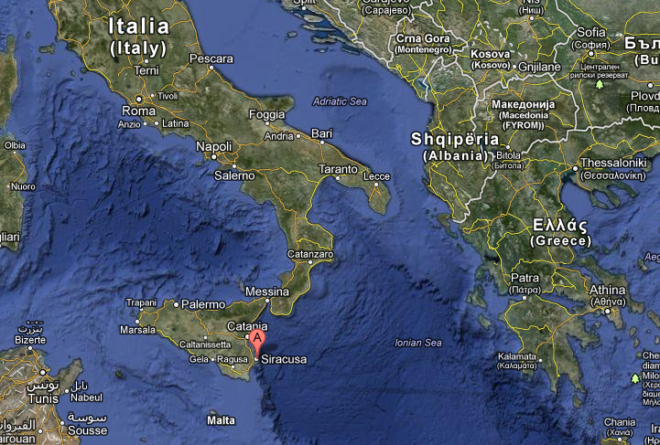
Arquímedes de Siracusa (s. III a.n.e.)
Sobre el equilibrio de los planos.
Sobre la medida de un círculo.
Sobre las espirales.
Sobre la esfera y el cilindro.
Sobre los conoides y esferoides.
Sobre los cuerpos flotantes.
…

Slide 3
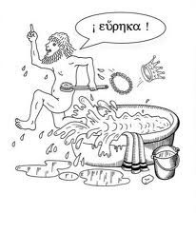
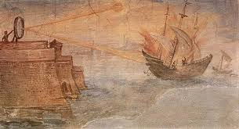
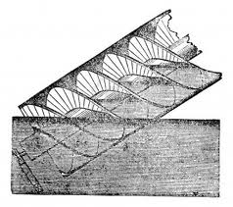
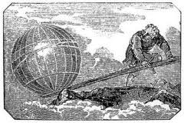
Arquímedes de Siracusa (s. III a.n.e.)

Slide 4
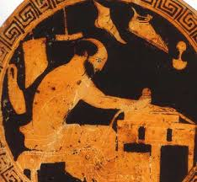
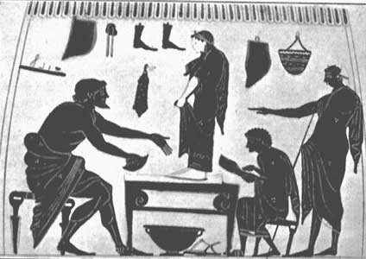
La figura αρβηλος

Slide 5
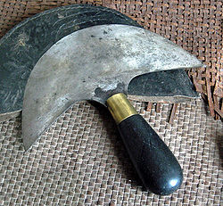
La figura αρβηλος

Slide 6
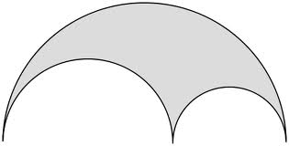
La figura αρβηλος

Slide 7
La figura αρβηλος
(área)
h
R₁
R₂
¿Cuál es el área de la figura sombreada?
¿Cuánto mide el segmento h?
¿Qué relación hay entre ambos valores?

Slide 8
La figura αρβηλος
(área)
h
R₁
R₂
¿Cuál es el área de la figura sombreada?
¿Cuánto mide el segmento h?
¿Qué relación hay entre ambos valores?

Slide 9
La figura αρβηλος
(cuadrilátero de los puntos medios)
R
Q
S
P
¿Qué clase de cuadrilátero es PQRS?
¿Cuál es su área?
¿Qué relación tiene con el área del arbelos?

Slide 10
La figura αρβηλος
(cuadrilátero de los puntos medios)
R
Q
S
P
¿Qué clase de cuadrilátero es PQRS?
¿Cuál es su área?
¿Qué relación tiene con el área del arbelos?

Slide 11
La figura αρβηλος
(aumentando el número de “muescas”)
¿Qué podremos decir sobre el área sombreada?

Slide 12
La figura αρβηλος
(generalización a 3 dimensiones)
R₁
R₂
¿Cuál es el volumen de la figura sombreada?
Busca una figura “más sencilla” que tenga el mismo volumen

Slide 13
La figura αρβηλος
(generalización a otras curvas)
f(x)=sen x
g(x)
h(x)
0
p
❐
Busca la fórmula de las funciones g(x) y h(x), sabiendo que ambas son semejantes a f(x)= sen x

Slide 14
La figura αρβηλος
(generalización a otras curvas)
f(x)=sen x
g(x)
h(x)
0
p
❐
¿Cuál es el área de la región sombreada?
AYUDA: El área limitada por la función f(x)=sen x entre 0 y  vale 2.

Slide 15
La figura αρβηλος
(generalización a otras curvas)
R
f(x)=sen x
g(x)
Q
h(x)
S
0
P=
❐
(p,0)
¿Qué clase de cuadrilátero es PQRS?
¿Cuál es su área?
¿Qué relación tiene con el área sombreada?

Slide 16
La figura αρβηλος
(generalización a otras curvas)
T₂
T₁
R
f(x)=sen x
T₃
g(x)
Q
h(x)
S
0
P=
❐
(p,0)
¿Qué clase de cuadrilátero es PT₁T₂T₃?
¿Cuál es su área?
¿Qué relación tiene con el área de PQRS?

Slide 17
Para saber más:
Thomas L. Heath: The works of Archimedes.
Harold P. Boas: Reflections on the arbelos.
Jonathan Sondow: The parbelos, a parabolic analog of the arbelos.
Antonio M. Oller-Marcén: The f-belos.

